Slide 1
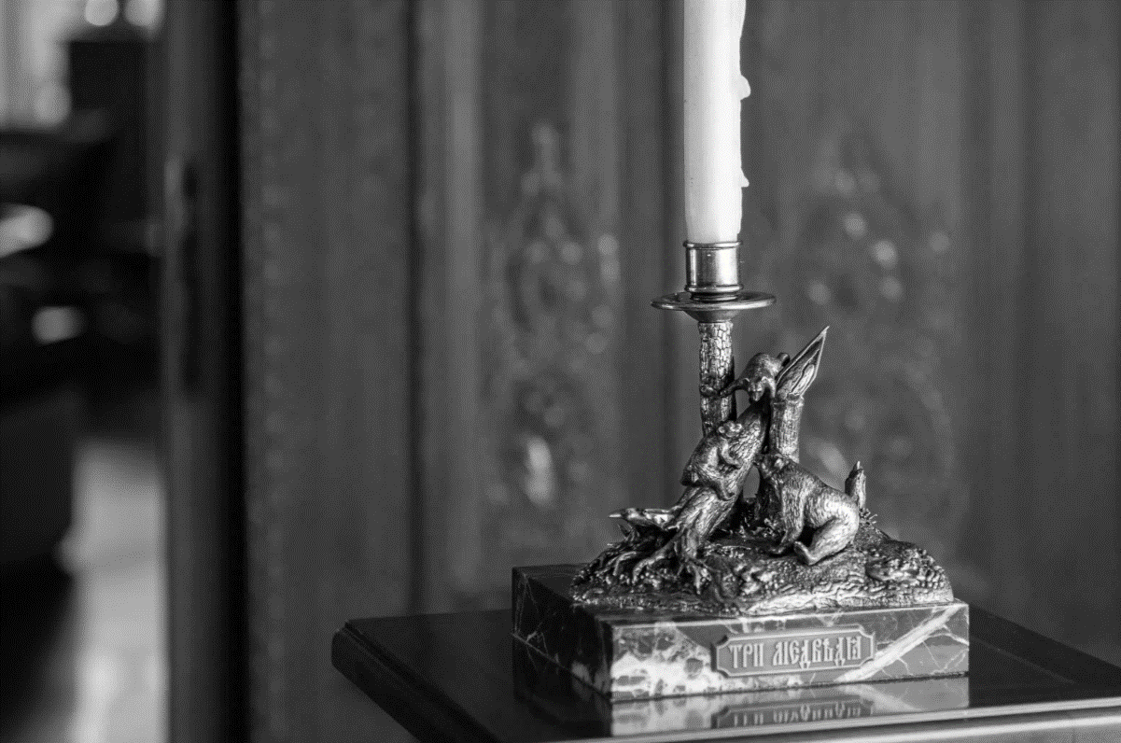
Династия
Создание платформы для реализации премиальных подарков

Slide 2
Производство
Портрет клиента
Проблема
1. Производят элитную продукцию
Производства не хотят тратить много денег на раскрутку
Customer Development
5. Оборот от 4 млн руб.
2. Производство в России
1
5 из 6 производств не хотят вкладывать деньги на рекламу и маркетинг
2
4 из 6 готовы продавать товары под чужим брендом
3
3 из 6 готовы заключить контракт на долгосрочное сотрудничество (от 2 лет)
4. Запрос на увеличение выручки
3. Запрос на раскрутку в России

Slide 3
Решение
Выставление продукции под известным брендом и быстрая встреча с покупателем
Производство
Маркетинг
Каналы сбыта
Продажа
Упакованный бренд

Slide 4
Покупатель
Портрет клиента
Проблема
1. 30-60 лет
Нужна помощь при выборе подарка, не хочет тратить много времени на походы в магазин
Customer Development
5. Готов доверить выбор подарка личному менеджеру
2. Доход от 1 млн руб.
1
10 из 15 человек не готовы ехать
2
9 из 15 важен бренд
3
11 из 15 важно сопровождение при покупке подарка
4. Доверяет брендам
3. Любит покупать в онлайне

Slide 5
Решение
Единая площадка с широким ассортиментом продукции и возможностью быстрой покупки
Покупатель
Время
Выбор
Покупка
Быстрая покупка подарка

Slide 6
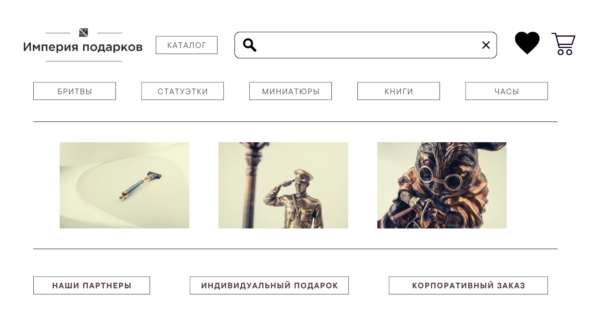
Решение и продукт
Платформа (агрегатор)
=
покупатели
+
производство
Создание премиального дома элитных подарков, в котором покупатели смогут приобрести подарок, а производства разместить свою продукцию

Slide 7
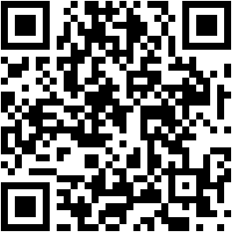
MVP

Slide 8
Карта пути клиентов: производитель и покупатель
Момент "встречи" производителя с покупателем
Производитель
Покупатель
О чем думает клиент
Увеличение продаж
Повышение узнаваемости
Продвижение в РФ
Выход на международный рынок
Получение заказа
Хочет купить премиальный подарок
Ожидание доставки
Ищет информацию
Поиск информации
Сделка
Покупка
Попадает на наш сайт
Попадает на наш сайт
Получение заказа
Общение с консультантом
Общение с консультантом
Оплата и выставление на платформу
Выбор подарка с консультантом
Обсуждение сотрудничества
Заключение договора

Slide 9
Road map масштабирования
PRE-SEED
SEED
EARLY GROWTH
GROWTH
Конец квартала
Исследование рынка подарков
Интеграция партнерских продуктов и брендов в каталог для платформы
Создание платформы
Привлечение партнеров
Составление списка потенциальных клиентов и их категоризация
Запуск платформы
Повторный тест
Установление контактов с другими брендами
Анализ рентабельности и работоспособности платформы
Исправление и доработка платформы
Подготовка договоров о сотрудничестве с другими брендами
Начало квартала
Начало пути

Slide 10
Объем рынка
Доступный объем рынка (~300 тыс. чел. X средний чек)
Достижимый объем рынка (с учетом производственных мощностей)
3,1 млрд руб.
620 млн руб.

Slide 11
Анализ конкурентов их вероятных конкурентных действий и конкурентной среды
Карта стратегических групп
Широко
Подарки.ру
Империя Подарков
Nota Gold
melotto
АртАнтик
Ассортимент
Black Silver
Русская антикварная галерея
Русь Великая
Алмаз VIP
Столовое серебро.ру
Бронза Урала
Люксподарки
FAMA
Петрогриф
Узко
Санкт-Петербургский геральдический завод
Вип-подарок
Узко
Regards
Широко
Количество партнеров

Slide 12
Бизнес модель проекта
Ключевые партнеры
Ключевая деятельность
Ценностное предложение
Отношения с клиентами
Потребительский сегменты
Мануфактура ФРАЖЕ
Создание платформы
Создаем связь между требовательными покупателями и эксклюзивными производствами
Индивидуально обслуживание
1
Производства элитной продукции
2
Человек, желающий сделать подарок
Ключевые ресурсы
Каналы сбыта
1
Дизайнеры
Empire-gift.ru
2
Разработчики
3
Маркетологи
Структура издержек
Потоки доходов
1
Тестирование MVP с доработкой
1
% с продажи
2
Создание платформы
2
Вход на платформу
3
Продвижение

Slide 13
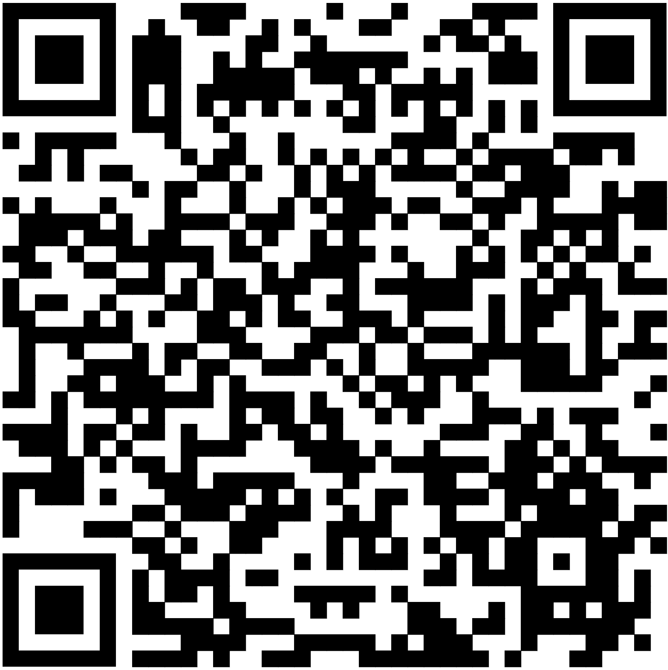
Финансы
Потоки
30% продаж
Вход на платформу в месяц (500 тыс. руб.)
Выручка
Выручка за год – 28 млн руб.
Чистая прибыль (акцент)
Чистая прибыль за год – 18 млн руб.

Slide 14
Риски
Низкая вероятность
Средняя вероятность
Высокая вероятность
Критичная вероятность
Риск 7
Риск 5
Риск 1
Риск 8
Риск 4
Размер ущерба (тыс. руб.)
Риск 2
Риск 3
Риск 6
Вероятность наступления в %
№
Наименование
Вероятность
№
Наименование
Вероятность
Риск 1
Конкуренция
70%
Риск 5
Качество продуктов
60%
Риск 2
Неправильное позиционирование
60%
Риск 6
Имидж и репутация
65%
Риск 3
Финансовые риски
50%
Риск 7
Технические проблемы
35%
Риск 4
Низкая осведомленность о бренде
80%
Риск 8
Юридические аспекты
30%

Slide 15
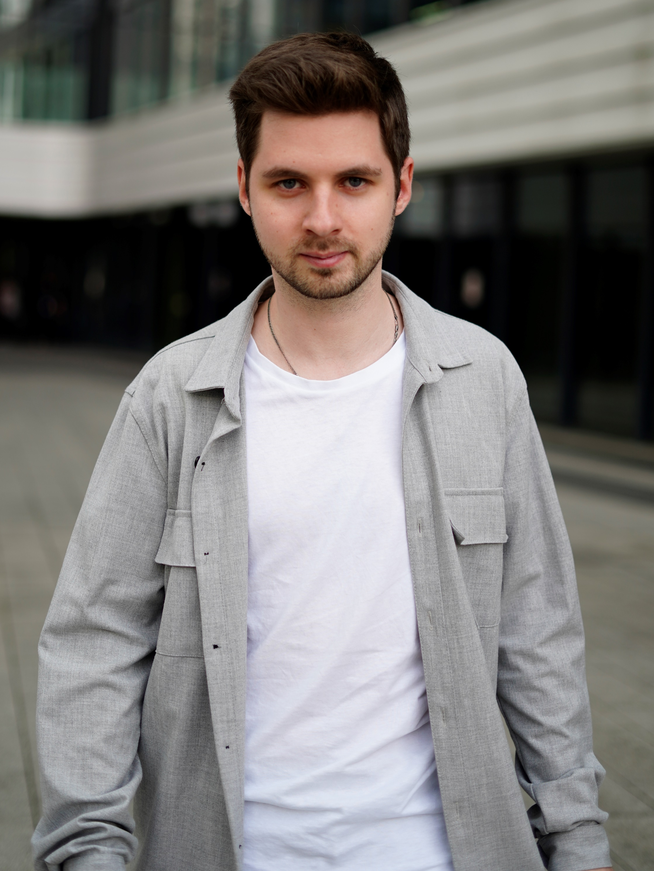
Команда проекта
Барышников Михаил

